Slide 1
Введение
Геометрия – наука, изучающая формы, размеры и взаимное расположение фигур.
Слово геометрия – греческое, оно означает “землемерие” (гео – земля, метрео – измеряю).
Геометрия состоит из двух разделов: планиметрии и стереометрии.
Планиметрия – средневековый термин, первая часть которого – "плани" – происходит от латинского слова "плоскость", а вторая –"метрия" – от греческого "мерить", т.е. буквально планиметрия означает «плоскомерие». В планиметрии изучаются плоские фигуры, т. е. расположенные на плоскости.
Стереометрия – греческое слово, составленное из «стерео» – тело и «метрео» – измеряю. Таким образом, стереометрия – это «теломерие». В стереометрии изучаются неплоские фигуры, т. е. не лежащие в одной плоскости. Чаще их называют пространственными.
Notes:
В режиме слайдов ответы появляются после кликанья мышкой

Slide 2
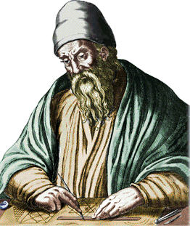
Евклид
Древнегреческий учёный Евклид, живший около 300 г. до нашей эры, в своих тринадцати книгах «Начала» впервые представил аксиоматическое построение геометрии. На протяжении около двух тысячелетий этот труд остаётся основой изучения систематического курса геометрии.
Царь Птолемей спросил у Евклида, нельзя ли найти более короткий и менее утомительный путь к изучению геометрии, чем его "Начала". Евклид на это ответил: "В геометрии нет царского пути".
Notes:
В режиме слайдов ответы появляются после кликанья мышкой

Slide 3
Аксиоматический метод
Идея аксиоматического построения геометрии, предложенная и реализованная Евклидом, состоит в том, что если мы не можем определить, что представляет собой исследуемый объект, то следует определить его свойства, выделить существенные признаки объекта и абстрагироваться от несущественных. Эти свойства называются аксиомами, что в переводе с греческо­го языка означает “достойное признания, не вызывающее сомнения”.
Например, фигуры шахматного слона могут быть сделаны из разных материалов, иметь разную форму, быть непохожими на настоящих слонов. Все эти признаки не являются для них существенными. Существенными являются правила (аксиомы), по которым они могут передвигаться по шахматной доске.
Notes:
В режиме слайдов ответы появляются после кликанья мышкой

Slide 4
Теоремы и доказательства
Каждая наука имеет свои определенные правила. В жизни также приходится иметь дело с теми или иными правилами. Например, различные игры ос­новываются на правилах. При работе с компьютером руководству­ются определенными правилами. Свод законов, регулирующих деятельность человека в той или иной области, также представляет собой набор правил.
Аналогичным образом, аксиомы геометрии можно рассматривать как правила игры в гео­метрию. Используя аксиомы, путем логических рассуждений, выводятся (дока­зываются) свойства геометрических фигур, называемые теоремами. Особую роль при этом играют логические рассуждения – доказательства. Несмотря на то, что некоторые свойства геометрических фигур могут показаться вытекающими из рисунка, тем не менее, они нуждаются в доказательстве. Рисунок помогает найти доказательство, но не заменяет его.
Notes:
В режиме слайдов ответы появляются после кликанья мышкой

Slide 5
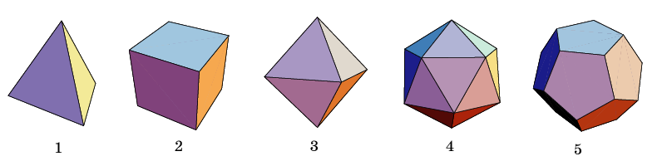
Школа Пифагора
Одной из самых первых и самых известных школ была пифагорейская (VI-V вв. до н.э.), названная так в честь своего основателя Пифагора.
Объяснение устройства мира пифагорейцы тесно связывали с геометрией. Так, выделяя первоосновы бытия, они приписывали их атомам форму правильных многогранников, а именно: атомам огня - форму тетраэдра (рис. 1), земли – гексаэдра (куба, рис. 2), воздуха – октаэдра (рис. 3), воды – икосаэдра (рис. 4). Всей Вселенной приписывалась форма додекаэдра (рис. 5). В названиях этих многогранников указывается число граней (от греч. эдра – грань): тетра - четыре, гекса - шесть, окто - восемь, икоси - двадцать, додека - двенадцать.
Notes:
В режиме слайдов ответы появляются после кликанья мышкой

Slide 6
Современная геометрия
В последние столетия возникли и развивались новые направления геометрии, среди которых: геометрия Лобачевского, топология, теория гра­фов и др. Появились новые методы, в том числе координатный и векторный, позволяющие переводить геометрические задачи на язык алгебры и наоборот. Геометрия широко используется в других науках: физике, хи­мии, биологии, экономике и др.
Хорошее пространственное воображение нужно инженеру, создающему новые машины, геологу, разведывающему недра земли, строителю, сооружающему здания современных городов, хирургу, производящему тончайшие операции среди кровеносных сосудов и нервных волокон, архитектору, скульптору, художнику, дизайнеру и т. д.
Появление информационных технологий не только не снижает, но и усиливает роль геометрии, поскольку при этом существенно расширяются возможности графического представления материала, компьютерного моделирования.
Notes:
В режиме слайдов ответы появляются после кликанья мышкой

Slide 7
Вопрос 1
Как переводится греческое слово «геометрия»?
Ответ: Землемерие.
Notes:
В режиме слайдов ответы появляются после кликанья мышкой

Slide 8
Вопрос 2
Что изучает геометрия?
Ответ: Геометрия изучает формы, размеры и взаимное расположение фигур.
Notes:
В режиме слайдов ответы появляются после кликанья мышкой

Slide 9
Вопрос 3
Из каких двух основных разделов состоит геометрия?
Ответ: Планиметрия и стереометрия.
Notes:
В режиме слайдов ответы появляются после кликанья мышкой

Slide 10
Вопрос 4
Что означает слово «планиметрия»?
Ответ: «Плоскомерие».
Notes:
В режиме слайдов ответы появляются после кликанья мышкой

Slide 11
Вопрос 5
Что означает слово «стереометрия»?
Ответ: «Теломерие».
Notes:
В режиме слайдов ответы появляются после кликанья мышкой

Slide 12
Вопрос 6
Где зародилась геометрия?
Ответ: В Древней Греции.
Notes:
В режиме слайдов ответы появляются после кликанья мышкой

Slide 13
Вопрос 7
Когда существовала Древняя Греция?
Ответ: VII в. до н. эры – III в. н. эры.
Notes:
В режиме слайдов ответы появляются после кликанья мышкой

Slide 14
Вопрос 8
Когда жил Пифагор?
Ответ: 580 – 500 гг. до н. эры.
Notes:
В режиме слайдов ответы появляются после кликанья мышкой

Slide 15
Вопрос 9
Какая геометрическая фигура была отличительным знаком пифагорейцев?
Ответ: Пентаграмма - правильный звездчатый, пятиугольник.
Notes:
В режиме слайдов ответы появляются после кликанья мышкой

Slide 16
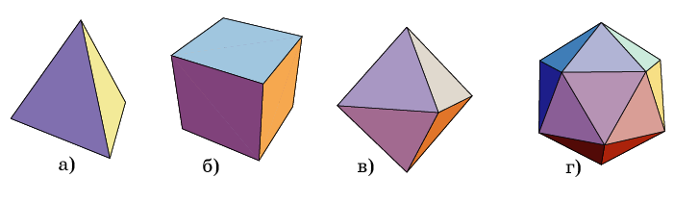
Вопрос 10
Какую форму, по мнению пифагорейцев, имели атомы:
а) огня; б) земли; в) воздуха; г) воды?
Ответ: а) Тетраэдра; б) куба; в) октаэдра; г) икосаэдра?
Notes:
В режиме слайдов ответы появляются после кликанья мышкой

Slide 17
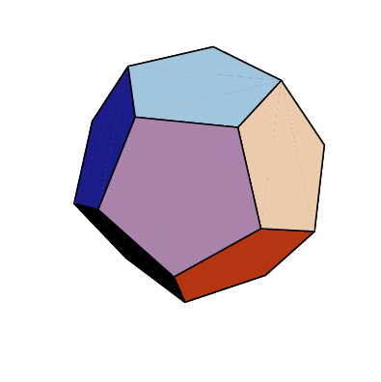
Вопрос 11
Какую форму, по мнению пифагорейцев, имела вся Вселенная?
Ответ: Додекаэдра.
Notes:
В режиме слайдов ответы появляются после кликанья мышкой

Slide 18
Вопрос 12
Как звали ученого, впервые давшего аксиоматическое построение геометрии?
Ответ: Евклид.
Notes:
В режиме слайдов ответы появляются после кликанья мышкой

Slide 19
Вопрос 13
Когда жил Евклид?
Ответ: Около 300 г. до нашей эры.
Notes:
В режиме слайдов ответы появляются после кликанья мышкой

Slide 20
Вопрос 14
Как назывались книги Евклида, в которых давалось аксиоматическое построение геометрии?
Ответ: Начала.
Notes:
В режиме слайдов ответы появляются после кликанья мышкой

Slide 21
Вопрос 15
Что в переводе с греческо­го языка означает слово «аксиома»?
Ответ: Достойное признания, не вызывающее сомнения.
Notes:
В режиме слайдов ответы появляются после кликанья мышкой

Slide 22
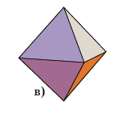
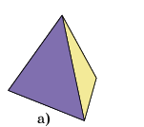
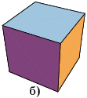
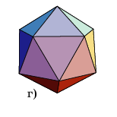

Упражнение 1
Сколько граней (Г) имеет:
а) тетраэдр?
б) куб?
в) октаэдр?
Ответ: Г = 4.
Ответ: Г = 6.
Ответ: Г = 8.
г) икосаэдр?
д) додекаэдр?
Ответ: Г = 20.
Ответ: Г = 12.
Notes:
В режиме слайдов ответы появляются после кликанья мышкой

Slide 23
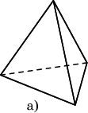
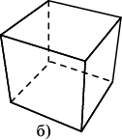
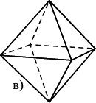
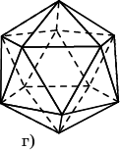
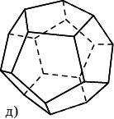
Упражнение 2
Сколько вершин (В) имеет:
а) тетраэдр?
б) куб?
в) октаэдр?
Ответ: В = 4.
Ответ: В = 8.
Ответ: В = 6.
г) икосаэдр?
д) додекаэдр?
Ответ: В = 12.
Ответ: В = 20.
Notes:
В режиме слайдов ответы появляются после кликанья мышкой

Slide 24
Упражнение 3
Сколько ребер (Р) имеет:
а) тетраэдр?
б) куб?
в) октаэдр?
Ответ: Р = 6.
Ответ: Р = 12.
Ответ: Р = 12.
г) икосаэдр?
д) додекаэдр?
Ответ: Р = 30.
Ответ: Р = 30.
Notes:
В режиме слайдов ответы появляются после кликанья мышкой

